Slide 1
電磁感應-電動機(馬達) Electromagnetic Induction
周毓伶1130

Slide 2
CONTENTS
電磁感應
法拉第定律
冷次定律
反電動勢
圖示說明

Slide 3
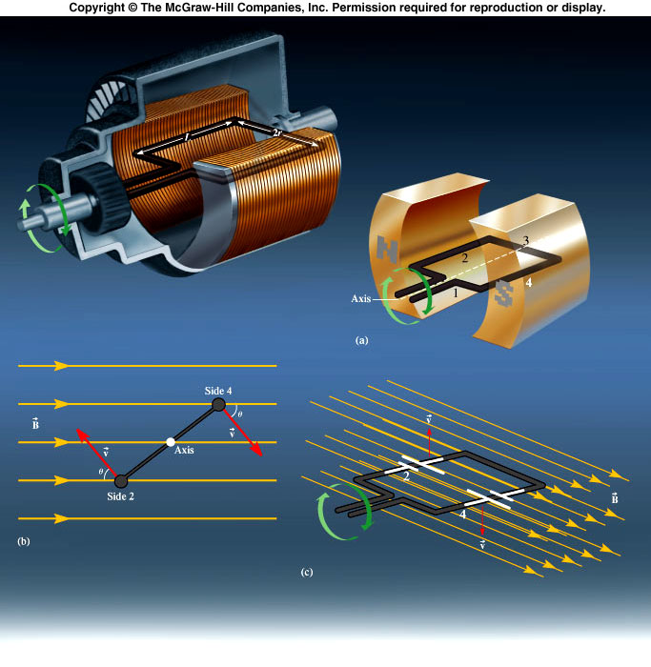
電磁感應
有兩種方法可產生感應電動勢。一種是將一個導體在磁場中移動。另一種則是，導體靜止不動，變動的磁場可以在導體中感應電動勢。
當一個AC ( 交流電 ) 發電機的線圈轉動一圈時，所產生的電動勢的極性也逆轉兩次。

Slide 4
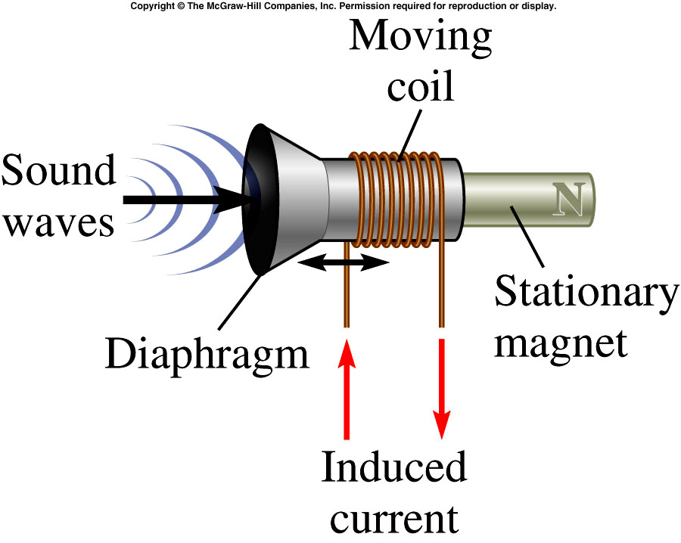
麥克風

Slide 5
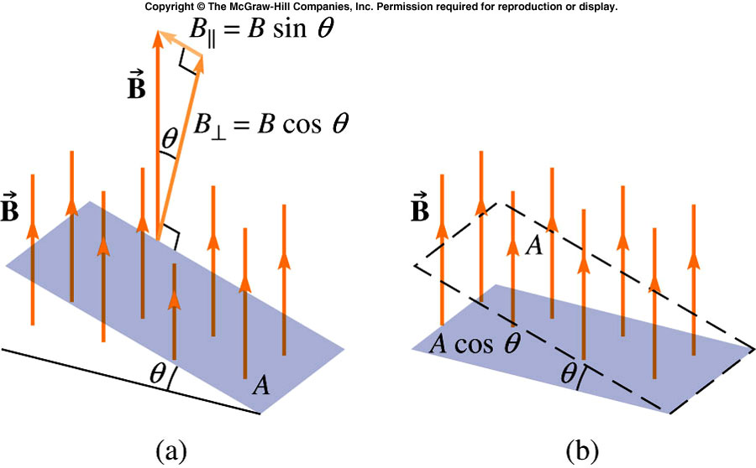
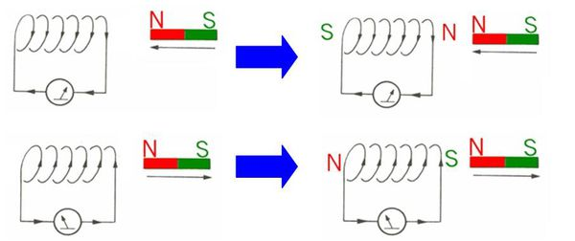
法拉第定律
與穿過表面的磁場線數目成正比的數學量稱為磁通量，磁通量等於垂直於表面的磁場強度乘上面積。
感應電動勢正比於磁通量之改變化率。
冷次定律
感應電動勢和電流的方向總是和產生它們的變化方向相反

Slide 6
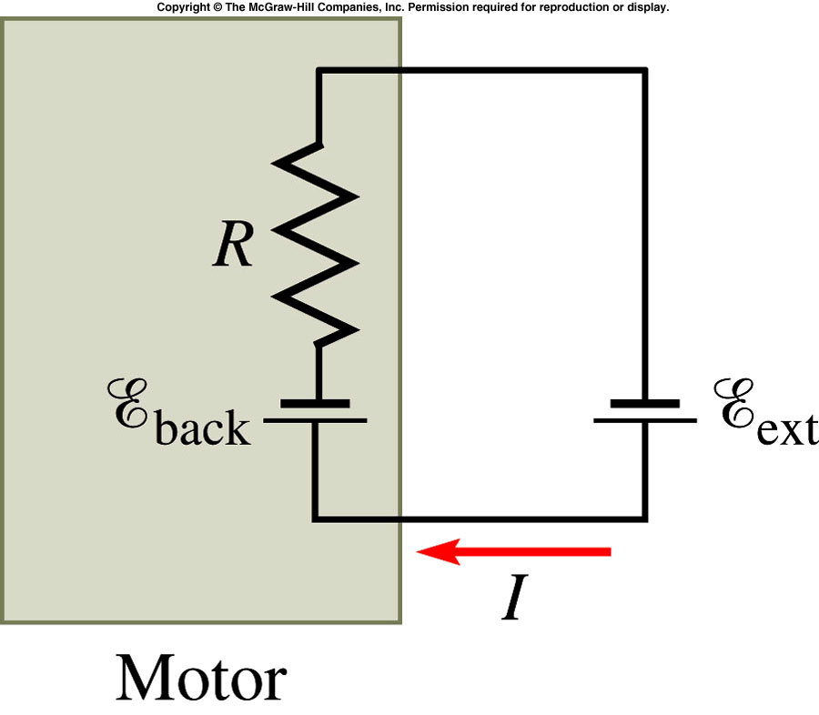
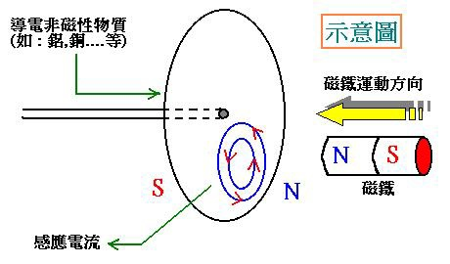
反電動勢
DC馬達接上一外部電動勢( ξ )。電阻R代表馬達線圈組中的電阻加上馬達中摩擦力的影響。反電動勢由通過線圈組的磁通量變化所造成。當馬達轉速增加時，反電動勢也隨著增加，但電流會變小。
Notes:
電動機轉動時，線圈中也會產生感應電動勢，這個感應電動勢總要削弱電源電動勢的作用，這個感應電動勢即為反電動勢。它的作用是阻礙線圈的轉動。如果要使線圈維持原來的轉動，電源就要向電動機提供能量，從而實現電能轉化為其它形式的能。
若要讓永磁馬達的極速拉高，則磁鐵的磁力要變小，因為反電動勢會抵抗輸入電壓，所以要降低反電動勢的電壓值，就必需降低磁能的變化幅度，才能讓馬達轉的更快。這原則也造就了弱磁控制的方法，來延伸馬達極速範圍。

Slide 7
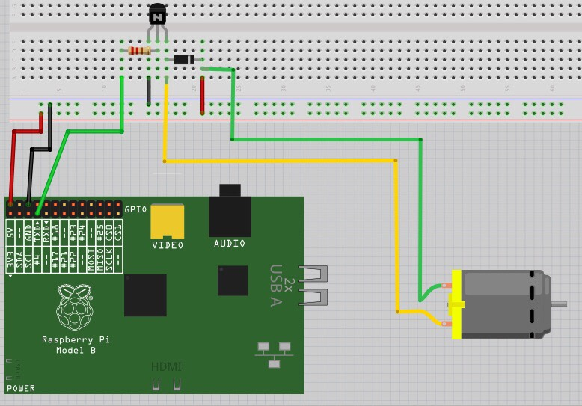

Slide 8
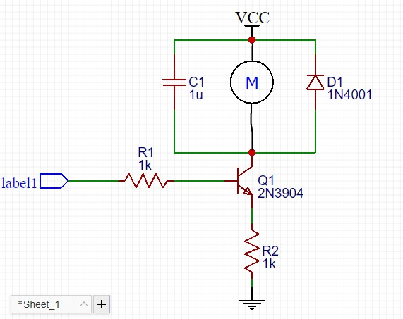
高電位
旁路電容:
把輸入信號中的高頻成份加以濾除，主要是用於濾除高頻雜波的通常用瓷質電容、滌綸電容。
+
逆向偏壓
_
低電位
200

Slide 9
X
低電位
反電動勢:
與線圈中電流的方向相反，此反電動勢的強度隨著磁通量的變化率而改變，因此當線圈的轉動速率增加時，反電動勢也跟著增加。
_
+
高電位
200

Slide 10
Reference
https://zh.wikipedia.org/wiki/%E4%BA%8C%E6%A5%B5%E7%AE%A1#%E5%8F%8D%E5%90%91%E5%81%8F%E5%A3%93%EF%BC%88Reverse_Bias%EF%BC%89
https://ejournal.stpi.narl.org.tw/sd/download?source=10211/10211-08.pdf&vlId=6A88717B-7887-4908-8B1C-CD4D7767B580&nd=0&ds=0\
https://sites.google.com/site/ageechen/free-energy/adams-motor/hoptoads-articles/page-1
https://www.bsmi.gov.tw/wSite/public/Attachment/f1260156208000.pdf
https://blog.xuite.net/auster.lai/twblog/226144041-%E6%B6%88%E9%99%A4%E9%9B%BB%E6%B5%81%E9%9B%9C%E8%A8%8A%E7%9A%84%E6%96%B9%E6%B3%95
http://lutron1980.pixnet.net/blog/post/171777618-%E5%BE%9E%E6%A5%9E%E6%AC%A1%E5%AE%9A%E5%BE%8B%EF%BC%88lenz's-law%EF%BC%89%E5%88%B0%E5%8F%8D%E9%9B%BB%E5%8B%95%E5%8B%A2
https://www.bsmi.gov.tw/wSite/public/Attachment/f1221460791109.pdf
https://tw.answers.yahoo.com/question/index?qid=20070331000010KK04446
https://zh.wikipedia.org/wiki/%E5%8F%8D%E7%94%B5%E5%8A%A8%E5%8A%BF
https://blog.xuite.net/d93921012/twblog/126855186-Bedini+motor+%E7%9A%84%E5%8E%9F%E7%90%86

Slide 11
Thank You

